Slide 1
习近平新时代中国特色社会主义思想
榆阳区委党校 贺春艳
Notes:
是在全党全国各族人民迈上全面建设社会主义现代化国家新征程、向第二个百年奋斗目标进军的关键时刻召开的一次十分重要的大会。事关党和国家事业既往开来；事关中国特色社会主义前途命运、事关中华民族伟大复兴，对团结和激励全国各族人民为夺取中国特色社会主义新胜利而奋斗具有十分重要意义。

Slide 2
习近平新时代中国特色社会主义思想是党和国家必须长期坚持的指导思想
一
目录
二
习近平新时代中国特色社会主义思想的主要内容
三
深刻领悟“两个确立”的决定性意义，学习贯彻习近平新时代中国特色社会主义思想
Notes:
四梁八柱

Slide 3
一 习近平新时代中国特色社会主义思想是党和国家
必须长期坚持的指导思想

Slide 4
新提法
1、党的十八大以来，中国特色社会主义进入新时代
在带领中国人民进行伟大斗争、建设伟大工程、推进伟大事业、实现伟大梦想的历史进程中，在全面建成小康社会、开启全面建设社会主义现代化国家新征程的历史进程中，中国共产党确立了习近平总书记党中央的核心、全党的核心地位；确立了习近平新时代中国特色社会主义思想的指导地位。“两个确立”，是党在新时代取得的重大政治成果，反映了全党全军全国各族人民共同心愿，对新时代党和国家事业发展、对推进中华民族伟大复兴历史进程具有决定性意义。
习近平新时代中国特色社会主义思想，是当代中国马克思主义、二十一世纪马克思主义，是中华文化和中国精神的时代精华，实现了马克思主义中国化时代化新的飞跃，必须长期坚持并不断发展。
Notes:
我们要坚持以推动高质量发展为主题，把实施扩大内需战略同深化供给侧结构性改革有机结合起来，增强国内大循环内生动力和可靠性，提升国际循环质量和水平，加快建设现代化经济体系，着力提高全要素生产率，着力提升产业链供应链韧性和安全水平，着力推进城乡融合和区域协调发展，推动经济实现质的有效提升和量的合理增长。

Slide 5
新提法
2、时代是思想之母，实践是理论之源。
当代中国正经历着我国历史上最为广泛而深刻的社会变革，也正在进行着人类历史上最为宏大而独特的实践创新。这是一个需要思想理论的时代，也是一个产生思想理论的时代，也是一个在伟大变革中不断推动思想理论向前发展的时代。
世界百年未有之大变局加速演进。这一思想，正是在把握世界发展大势、维护人类共同利益、推动中国与世界携手并进的过程中创立并不断丰富发展的。中华民族伟大复兴进入关键时期。这一思想正是在中华民族迎来从站起来、富起来到强起来的伟大飞跃中创立并不断丰富发展的。中国式现代化全面推进拓展。这一思想正是在成功推进和拓展中国式现代化、推动人类文明发展的历史进程中创立并不断丰富拓展的。科学社会主义在二十一世纪的中国焕发新的蓬勃生机。这一思想正是在对科学社会主义理论与实践的深邃思考、深刻总结，对坚持和发展中国特色社会主义的不懈探索、砥砺前行中创立并不断发展的。中国共产党自我革命开辟新的境界。这一思想正是在党不断实现自我净化、自我完善、自我革新、自我提高，以伟大自我革命引领伟大社会革命的过程中创立并不断发展的。
Notes:
我们要坚持以推动高质量发展为主题，把实施扩大内需战略同深化供给侧结构性改革有机结合起来，增强国内大循环内生动力和可靠性，提升国际循环质量和水平，加快建设现代化经济体系，着力提高全要素生产率，着力提升产业链供应链韧性和安全水平，着力推进城乡融合和区域协调发展，推动经济实现质的有效提升和量的合理增长。

Slide 6
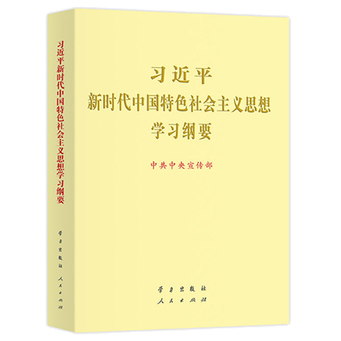
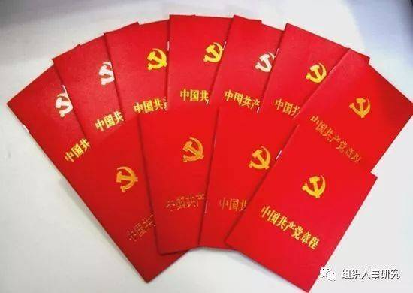
新提法
2、时代是思想之母，实践是理论之源。
习近平新时代中国特色社会主义思想，在新时代伟大实践中创立，随新时代伟大变革而发展，是新时代中国共产党的思想旗帜，是全党全国人民为实现中华民族伟大复兴而奋斗的行动指南，是新时代党和国家事业发展的根本遵循。
Notes:
我们要坚持以推动高质量发展为主题，把实施扩大内需战略同深化供给侧结构性改革有机结合起来，增强国内大循环内生动力和可靠性，提升国际循环质量和水平，加快建设现代化经济体系，着力提高全要素生产率，着力提升产业链供应链韧性和安全水平，着力推进城乡融合和区域协调发展，推动经济实现质的有效提升和量的合理增长。

Slide 7
新提法
3、中国共产党为什么能，中国特色社会主义为什么好，归根到底是马克思主义行，是中国化时代化的马克思主义行。
在不断推进马克思主义中国化时代化的历史进程中，中国共产党人深刻认识到，只有把马克思主义基本原理同中国具体实际相结合、同中华优秀传统文化相结合，坚持运用辩证唯物主义和历史唯物主义，才能正确回答时代和实践提出的重大问题，才能始终保持马克思主义的蓬勃生机和旺盛活力。
习近平总书记是习近平新时代中国特色社会主义思想的主要创立者。在领导全党全国各族人民推进党和国家事业的实践中，习近平总书记以马克思主义政治家、思想家、战略家的历史主动精神、非凡理论勇气、卓越政治智慧、强烈使命担当，以“我将无我，不负人民”的赤子情怀，应时代之变迁、立时代之潮头、发时代之先声，提出一系列原创性的治国理政新理念新思想新战略，为习近平新时代中国特色社会主义思想的创立和发展发挥了决定性作用、作出了决定性贡献。
Notes:
我们要坚持以推动高质量发展为主题，把实施扩大内需战略同深化供给侧结构性改革有机结合起来，增强国内大循环内生动力和可靠性，提升国际循环质量和水平，加快建设现代化经济体系，着力提高全要素生产率，着力提升产业链供应链韧性和安全水平，着力推进城乡融合和区域协调发展，推动经济实现质的有效提升和量的合理增长。

Slide 8
新提法
4、习近平新时代中国特色社会主义思想，形成了系统科学的理论体系
习近平新时代中国特色社会主义思想，坚持马克思主义立场观点方法，坚持科学社会主义基本原则，深刻总结和充分运用党百年奋斗的历史经验，继承弘扬中华优秀传统文化精华，根据时代和实践发展变化，以崭新的思想内容丰富发展了马克思主义，形成了系统科学的理论体系。为丰富发展马克思主义作出了原创性贡献，为传承发展中华优秀传统文化作出了历史性贡献，为推动人类文明进步事业作出了世界性贡献。
Notes:
我们要坚持以推动高质量发展为主题，把实施扩大内需战略同深化供给侧结构性改革有机结合起来，增强国内大循环内生动力和可靠性，提升国际循环质量和水平，加快建设现代化经济体系，着力提高全要素生产率，着力提升产业链供应链韧性和安全水平，着力推进城乡融合和区域协调发展，推动经济实现质的有效提升和量的合理增长。

Slide 9
二十大报告
“ 十九大、十九届六中全会提出的‘十个明确’、‘十四个坚持’、‘十三个方面成就’概括了新时代中国特色社会主义思想的主要内容，必须长期坚持并不断丰富发展。”
Notes:
党的二十大报告全面总结了过去5 年工作和新时代10年的伟大变革，系统 阐述了新时代坚持和发展中国特色社会 主义的重大理论和实践问题，科学谋划 了未来一个时期党和国家事业发展的目 标任务和大政方针，是团结动员全党全 国各族人民全面建设社会主义现代化国 家、全面推进中华民族伟大复兴的政治 宣言和行动纲领。

Slide 10
“十个明确”
明确中国特色社会主义最本质的特征是中国共产党领导
领导
核心
明确坚持和发展中国特色社会主义的总任务
总任务
明确新时代我国社会主要矛盾
总依据
明确中国特色社会主义事业总体布局、战略布局
总体
布局
明确全面深化改革总目标
动力
活力
Notes:
我们在长期实践中得出的至关紧要的规律性认识，必须倍加珍惜、始终坚持。

Slide 11
“十个明确”
明确全面推进依法治国总目标
法治
保证
明确必须坚持和完善社会主义基本经济制度
经济
基础
明确党在新时代的强军目标
稳定
力量
明确中国特色大国外交的总目标
外部
环境
明确全面从严治党的战略方针
根本
保证
Notes:
我们在长期实践中得出的至关紧要的规律性认识，必须倍加珍惜、始终坚持。

Slide 12
1
坚持党对一切工作的领导
8
坚持在发展中保障和改善民生
2
坚持以人民为中心
9
坚持人与自然和谐共生
3
坚持全面深化改革
10
坚持总体国家安全观
4
坚持新发展理念
11
坚持党对人民军队的绝对领导
5
坚持人民当家作主
12
坚持"一国两制"和推进祖国统一
6
坚持全面依法治国
13
坚持推动构建人类命运共同体
7
坚持社会主义核心价值体系
14
坚持全面从严治党

Slide 13
“十三个方面成就”
在坚持党的
全面领导上
在全面从
严治党上
在经济
建设上
在全面深
化改革上
在政治
建设上
在全面依
法治国上
在文化
建设上
在社会
建设上
在外交
工作上
在生态文
明建设上
在国防和
军队建设上
在维护国
家安全上
在坚持"一国两制"
和推进祖国统一上
Notes:
前 4 条是管总的，后 12 条是
12 个方面，是 12 个领域的成就

Slide 14
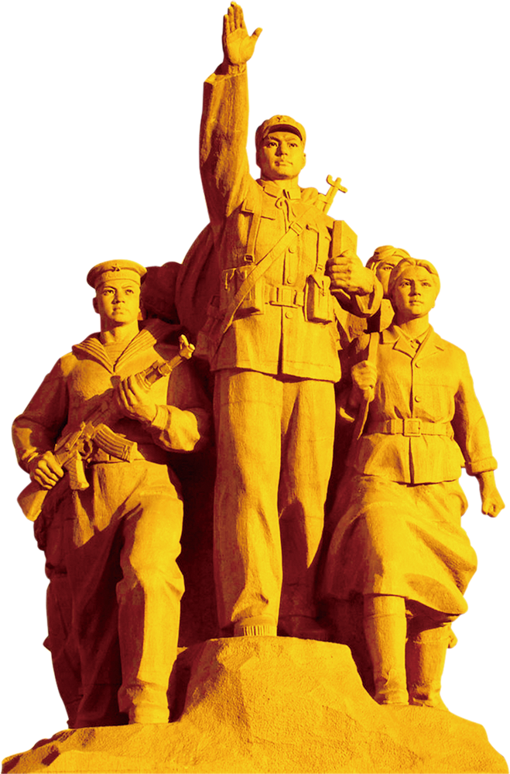
六个坚持
第一个坚持
第四个坚持
人民至上
问题导向
第二个坚持
第五个坚持
系统观念
自信自立
第三个坚持
第六个坚持
守正创新
胸怀天下
Notes:
必须坚持人民至上，党的理论来自人民，为了人民，造福人民，我们要站稳人民站稳人民立场、把握人民愿望、尊重人民创造、集中人民智慧、形成为人民所喜爱、所认同、所拥有的的理论。
必须坚持自信自立，中国人民和中华民族从苦难深重走向伟大复兴的光明前景，从来没有教科书，没有现成答案，成功的道路靠我们自己独立自主探索出来的，我们既不能刻舟求剑，封闭僵化，也不能照搬照抄，食洋不化
必须坚持守正创新，我们从事的是前无古人的伟大事业，守正才能不迷失方向，不犯颠覆性错误，创新才能把握时代，引领时代。我们要以科学的态度对待科学，以真理的精神追求真理，要敢于说前人没有说过的话，敢于干前人没有干过得事儿。要坚持问题导向，问题事时代的声音，回答并指导解决问题事理论的根本任务。必须坚持系统观念，万事万物是相互联系的，相互依存的，我们要不断提高战略思维、辩证思维、系统思维、创新思维、法制思维、底线思维的能力，为前瞻性思考，全局性谋划，整体性推进党和国家各项事业提供科学思想方法。
必须坚持胸怀天下，中国共产党是为中国人民谋幸福，为中华民族谋复兴的党，同时也是为人类某进步，为世界谋大同的党。所以我们要拓展世界眼光，为解决人类面临的共同问题做出贡献，推动建设更加美好的世界。

Slide 15
新提法
5、新思想指导新实践，新思想引领新征程
新时代党和国家事业之所以取得历史性成就、发生历史性变革，最根本的原因在于有习近平总书记作为党中央的核心、全党的核心掌舵领航，在于有习近平新时代中国特色社会主义思想科学指引。
习近平新时代中国特色社会主义思想，植根于新时代坚持和发展中国特色社会主义的伟大实践，坚持理论指导和实践探索相统一，在指导实践、推动实践中展现出巨大真理力量和独特思想魅力，是经过实践检验、富有实践伟力的强大思想武器。习近平新时代中国特色社会主义思想是不断发展的开放的理论，在向着实现第二个百年奋斗目标进军的新征程中，必将随着党的新的伟大事业和党的建设新的伟大工程的深入推进，随着强国建设、民族复兴伟业的全面拓展而持续发展、不断丰富、更加完善。
Notes:
我们要坚持以推动高质量发展为主题，把实施扩大内需战略同深化供给侧结构性改革有机结合起来，增强国内大循环内生动力和可靠性，提升国际循环质量和水平，加快建设现代化经济体系，着力提高全要素生产率，着力提升产业链供应链韧性和安全水平，着力推进城乡融合和区域协调发展，推动经济实现质的有效提升和量的合理增长。

Slide 16
新提法
6、必须坚持习近平新时代中国特色社会主义思想指导地位不动摇
在当代中国，坚持和发展习近平新时代中国特色社会主义思想，就是真正坚持和发展马克思主义，就是真正坚持和发展科学社会主义。
必须高举马克思主义、中国特色社会主义旗帜不动摇，必须坚持习近平新时代中国特色社会主义思想指导地位不动摇！
Notes:
我们要坚持以推动高质量发展为主题，把实施扩大内需战略同深化供给侧结构性改革有机结合起来，增强国内大循环内生动力和可靠性，提升国际循环质量和水平，加快建设现代化经济体系，着力提高全要素生产率，着力提升产业链供应链韧性和安全水平，着力推进城乡融合和区域协调发展，推动经济实现质的有效提升和量的合理增长。

Slide 17
二 习近平新时代中国特色社会主义思想的主要内容

Slide 18
习近平
新时代中国特色社会主义思想
学习纲要
（2023年版）
中央宣传部对2019年出版的《习近平新时代中国特色社会主义思想学习纲要》进行修订，组织编写了《习近平新时代中国特色社会主义思想学习纲要（2023年版）》（以下简称《纲要（2023年版）》）。
《纲要（2023年版）》对习近平新时代中国特色社会主义思想作了全面系统阐述，充分反映了这一思想的最新发展，有助于我们更好地理解把握党的创新理论的基本精神、基本内容、基本要求。

Slide 19
（一）中国共产党领导是中国特色社会主义最本质的特征
——关于当代中国的最高政治领导力量
这是《纲要（2023年版）》的第一章。这部分包括五个方面的重要内容。
第一
中国共产党是中国特色社会主义事业的领导核心
历史雄辩地说明，中国共产党是领导我们事业的核心力量。没有中国共产党就没有新中国，就没有中国特色社会主义，就没有中华民族的伟大复兴。
第二
党的领导是全面的、系统的、整体的
习近平总书记强调：“党的领导是全面的、系统的、整体的，必须全面、系统、整体加以落实。”

Slide 20
这是《纲要（2023年版）》的第一章。这部分包括五个方面的重要内容。
第三
坚持党中央集中统一领导是最高政治原则
第四
党的领导制度是我国的根本领导制度
坚持和加强党的全面领导，必须坚持和完善党的领导制度体系。
第五
坚决做到“两个维护”
坚决维护习近平总书记党中央的核心、全党的核心地位，坚决维护党中央权威和集中统一领导，是党的十八大以来我们党的重大政治成果和宝贵经验，是最根本的政治纪律和政治规矩，是检验党员、干部理想信念、政治立场、党性修养和能力作风的试金石。

Slide 21
（二）新时代坚持和发展中国特色社会主义
——关于当代中国发展进步的根本方向
这是《纲要（2023年版）》的第二章。这部分包括六个方面的重要内容。
中国特色社会主义，是党和人民历尽千辛万苦、付出巨大代价取得的根本成就，是实现中华民族伟大复兴的必由之路，是中国共产党和中国人民团结的旗帜、奋进的旗帜、胜利的旗帜。
以习近平同志为核心的党中央立足我国发展新的历史方位，深刻把握我国社会主要矛盾发展变化带来的新特征新要求，团结带领全党全国各族人民砥砺奋进，推动党和国家事业取得历史性成就、发生历史性变革。
第一
第二
中国特色社会主义是历史的结论、人民的选择
中国特色社会主义进入新时代

Slide 22
这是《纲要（2023年版）》的第二章。这部分包括六个方面的重要内容。
第三
第四
第五
第六
中国特色社会主义事业总体布局和战略布局
坚定道路自信、理论自信、制度自信、文化自信
在“两个结合”中开辟马克思主义中国化时代化新境界
新时代坚持和发展中国特色社会主义要一以贯之

Slide 23
（三）以中国式现代化全面推进中华民族伟大复兴
——关于新时代坚持和发展中国特色社会主义的目标任务
这是《纲要（2023年版）》的第三章。这部分包括六个方面的重要内容。
01
实现中华民族伟大复兴是中国共产党的历史使命
04
中国式现代化的中国特色、本质要求和重大原则
02
中国式现代化是强国建设、民族复兴的唯一正确道路
05
中国式现代化是一种全新的人类文明形态
中国式现代化是中国共产党领导的社会主义现代化
推进中国式现代化需要正确处理一系列重大关系
03
06

Slide 24
（四）坚持以人民为中心
——关于新时代坚持和发展中国特色社会主义的根本立场
这是《纲要（2023年版）》的第四章。这部分包括四个方面的重要内容。
第三
扎实推进全体人民共同富裕
江山就是人民，
人民就是江山
第一
实现全体人民共同富裕是一个长期的历史过程，不可能一蹴而就，必须保持历史耐心、进行不懈努力，根据现有条件把能做的事情尽量做起来，积小胜为大胜，推动全体人民共同富裕取得更为明显的实质性进展。
永远把人民对美好生活的向往作为奋斗目标
第二
第四
群众路线是党的生命线和根本工作路线

Slide 25
（五）迈上全面建设社会主义现代化国家新征程
——关于新时代坚持和发展中国特色社会主义的战略安排
这是《纲要（2023年版）》的第五章。这部分包括三个方面的重要内容。
第一
第二
第三
在中华大地上全面建成小康社会
我国进入向第二个百年奋斗目标进军的新发展阶段
分两步走全面建成社会主义现代化强国

Slide 26
（六）全面深化改革开放
——关于新时代坚持和发展中国特色社会主义的根本动力
这是《纲要（2023年版）》的第六章。这部分包括六个方面的重要内容。
全面深化改革是有方向、有立场、有原则的
全面深化改革要坚持正确方法论
中国开放的大门只会越开越大
改革开放是决定当代中国命运的关键一招
推进国家治理体系和治理能力现代化
推动全面深化改革落地生根

Slide 27
（七）全面推进依法治国
——关于新时代坚持和发展中国特色社会主义的法治保障
这是《纲要（2023年版）》的第七章。这部分包括六个方面的重要内容。
第三
第四
第一
全面依法治国是国家治理的一场深刻革命
坚持依宪治国、依宪执政
建设中国特色社会主义法治体系
坚持法治国家、法治政府、法治社会一体建设。
坚定不移走中国特色社会主义法治道路
第五
第六
第二
中国特色社会主义法治道路，是社会主义法治建设成就和经验的集中体现，是建设社会主义法治国家的唯一正确道路。
健全社会公平正义法治保障制度
在党的领导下依法治国、厉行法治

Slide 28
（八）坚定不移全面从严治党
——关于新时代坚持和发展中国特色社会主义的政治保证
这是《纲要（2023年版）》的第八章。这部分包括九个方面的重要内容。
第六，贯彻新时代党的组织路线
第七，全方位培养用好人才
第八，以严的基调强化正风肃纪
第九，坚决打赢反腐败斗争攻坚战持久战
第一，依靠党的自我革命跳出历史周期率
第二，时刻保持解决大党独有难题的清醒和坚定
第三，以党的政治建设为统领
第四，补足共产党人精神上的“钙”
第五，坚持制度治党、依规治党

Slide 29
（九）以新发展理念引领高质量发展
——关于新时代中国特色社会主义经济建设
这是《纲要（2023年版）》的第九章。这部分包括九个方面的重要内容。
第一，完整、准确、全面贯彻新发展理念
第二，坚持以推动高质量发展为主题
第三，加快构建新发展格局
第四，坚持“两个毫不动摇”
第五，使市场在资源配置中起决定性作用，更好发挥政府作用
第六，深化供给侧结构性改革
第七，推进高水平科技自立自强
第八，实施国家重大发展战略
第九，建设现代化产业体系

Slide 30
（十）发展全过程人民民主
——关于新时代中国特色社会主义政治建设
这是《纲要（2023年版）》的第十章。这部分包括七个方面的重要内容。
01
02
04
06
坚持走中国特色社会主义政治发展道路
全过程人民民主是最广泛、最真实、最管用的社会主义民主
坚持我国宗教中国化方向
全面发展协商民主
走中国特色社会主义政治发展道路，必须坚持党的领导、人民当家作主、依法治国有机统一。
03
05
07
健全人民当家作主制度体系
铸牢中华民族共同体意识
巩固和发展最广泛的爱国统一战线

Slide 31
（十一）建设社会主义文化强国
——关于新时代中国特色社会主义文化建设
这是《纲要（2023年版）》的第十一章。这部分包括九个方面的重要内容。
第一，文化兴国运兴，文化强民族强
第二，坚持马克思主义在意识形态领域指导地位的根本制度
第三，培育和践行社会主义核心价值观
第四，推动中华优秀传统文化创造性转化、创新性发展
第五，保护好、传承好文化遗产
第六，加快构建中国特色哲学社会科学
要构建有中国特色、中国风格、中国气派的学科体系、学术体系、话语体系
第七，把文艺创造写在人民奋斗的征程中
第八，使互联网这个最大变量变成最大增量
第九，增强中华文明传播力影响力

Slide 32
（十二）让现代化建设成果惠及全体人民
——关于新时代中国特色社会主义社会建设
这是《纲要（2023年版）》的第十二章。这部分包括五个方面的重要内容。
加强普惠性、基础性、兜底性民生建设
办好人民满意的教育
在发展中增进民生福祉
在共建共治共享中推进社会治理现代化
巩固拓展脱贫攻坚成果

Slide 33
（十三）建设美丽中国
——关于新时代中国特色社会主义生态文明建设
这是《纲要（2023年版）》的第十三章。这部分包括六个方面的重要内容。
坚持人与自然和谐共生
推进绿色低碳发展
实行最严格的生态环境保护制度
绿水青山就是金山银山
统筹山水林田湖草沙系统治理
共建地球生命共同体

Slide 34
（十四）坚定维护国家安全
——关于新时代贯彻总体国家安全观
这是《纲要（2023年版）》的第十四章。这部分包括五个方面的重要内容。
第一
第二
第三
第四
第五
国家安全是民族复兴的根基
走出一条中国特色国家安全道路
把政治安全放在首要位置
维护重点领域国家安全
统筹发展和安全
国家安全是安邦定国的重要基石。维护国家安全是全国各族人民根本利益所在。

Slide 35
（十五）把人民军队全面建成世界一流军队
——关于新时代国防和军队建设
这是《纲要（2023年版）》的第十五章。这部分包括五个方面的重要内容。
第一
坚持党对人民军队的绝对领导
第四
加快国防和军队现代化
第二
实现党在新时代的强军目标
巩固提高一体化国家战略体系和能力
第五
第三
全面提高新时代备战打仗能力

Slide 36
（十六）保持香港、澳门长期繁荣稳定和实现祖国完全统一
——关于新时代坚持“一国两制”和推进祖国统一
这是《纲要（2023年版）》的第十六章。这部分包括三个方面的重要内容。
“一国两制”是中国特色社会主义的伟大创举
推进“一国两制”在香港、澳门的实践行稳致远
解决台湾问题、实现祖国完全统一
“一国两制”是党领导人民实现祖国和平统一的一项重要制度，是国家的一项基本国策。
解决台湾问题、实现祖国完全统一，是中国共产党矢志不渝的历史任务，是全体中华儿女的共同愿望，是实现中华民族伟大复兴的必然要求。
中央贯彻“一国两制”方针坚持两点，
一是坚定不移，确保不会变、不动摇；
二是全面准确，确保“一国两制”在香港、澳门的实践不走样、不变形，始终沿着正确方向前进。

Slide 37
（十七）推动构建人类命运共同体
——关于新时代中国特色大国外交
这是《纲要（2023年版）》的第十七章。这部分包括七个方面的重要内容。
世界是不可分割的命运共同体
始终不渝走和平发展道路
第一
第二
人类生活在同一个地球村里，生活在历史和现实交汇的同一个时空里，越来越成为你中有我、我中有你的命运共同体。
中国走和平发展道路来之不易，是新中国成立以来特别是改革开放以来我们党经过艰辛探索和不断实践逐步形成的。
第三，推动构建新型国际关系
第四，推动落实全球发展倡议、全球安全倡议和全球文明倡议
第五，高质量共建“一带一路”
第六，坚定维护多边主义、完善全球治理
第七，建设持久和平、普遍安全、共同繁荣、开放包容、清洁美丽的世界

Slide 38
（十八）依靠顽强斗争打开事业发展新天地
——关于增强新时代新征程的历史主动
这是《纲要（2023年版）》的第十八章。这部分包括四个方面的重要内容。
敢于斗争、敢于胜利是党和人民不可战胜的强大精神力量
发扬斗争精神、提高斗争本领
第一
第二
第三
第四
增强忧患意识、防范化解风险
以团结奋斗创造历史伟业

Slide 39
（十九）掌握马克思主义立场观点方法
——关于习近平新时代中国特色社会主义思想的世界观和方法论
这是《纲要（2023年版）》的第十九章。这部分包括八个方面的重要内容。
把马克思主义哲学作为看家本领
贯彻党的实事求是思想路线
第一
第二
要把握好习近平新时代中国特色社会主义思想的世界观和方法论，坚持好、运用好贯穿其中的立场观点方法，更好领会党的创新理论的精髓要义，使自己的思维方式和精神世界更好适应事业发展需要，使各项工作朝着正确方向、按照客观规律推进。
实事求是，是对党的思想路线的集中概括，是党的基本思想方法、工作方法、领导方法。
第三，坚持人民至上
第五，坚持守正创新
第七，坚持系统观念
第四，坚持自信自立
第六，坚持问题导向
第八，坚持胸怀天下

Slide 40
我们要深刻把握习近平新时代中国特色社会主义思想的世界观、方法论和贯穿其中的立场观点方法，知其然又知其所以然，不断提高马克思主义理论水平；要做到知行合一，大力弘扬理论联系实际的优良学风，更加自觉用这一思想指导解决实际问题，切实把学习成效转化为做好本职工作、推动事业发展的生动实践。

Slide 41
三 深刻领悟“两个确立”的决定性意义，学习贯彻习近平新时代中国特色社会主义思

Slide 42
新提法
1、注重思想建党、理论强党，是中国共产党的 鲜明特色和光荣传统
在百年奋斗征程中，我们党之所以能够历经艰难困苦而不断发展壮大、取得辉煌成就，就在于始终把马克思主义作为行动指南，坚持用马克思主义中国化时代化最新成果武装全党。这是我们党始终保持统一思想、统一意志、统一行动的根本保证，也是我们党始终保持强大凝聚力、创造力、战斗力的制胜法宝。
习近平新时代中国特色社会主义思想是当代中国马克思主义、二十一世纪马克思主义，开辟了马克思主义中国化时代化新境界。坚持不懈用习近平新时代中国特色社会主义思想凝心铸魂，对于统一思想认识、明确前进方向、凝聚奋进力量，全面建成社会主义现代化强国、以中国式现代化全面推进中华民族伟大复兴，具有重大现实意义和深远历史意义。
Notes:
我们要坚持以推动高质量发展为主题，把实施扩大内需战略同深化供给侧结构性改革有机结合起来，增强国内大循环内生动力和可靠性，提升国际循环质量和水平，加快建设现代化经济体系，着力提高全要素生产率，着力提升产业链供应链韧性和安全水平，着力推进城乡融合和区域协调发展，推动经济实现质的有效提升和量的合理增长。

Slide 43
新提法
2、学习宣传贯彻习近平新时代中国特色社会主义思想，是全党全国的根本政治任务。
必须坚持从政治上认识和把握，深刻领悟“两个确立”的决定性意义。
坚强的领导核心、科学的理论指导始终是关系党和国家前途命运、党和人民事业兴衰成败的根本性问题。实践充分证明，“两个确立”是新时代党和国家事业取得历史性成就、发生历史性变革的决定性因素，是党和人民应对一切不确定性的最大确定性、最大底气、最大保证。“两个确立”作为党在新时代取得的重大政治成果，已经写在了新时代的伟大征程上、写在了全党全军全国各族人民的心坎上，必须倍加珍惜、坚定维护、长期坚持。我们要以高度的政治责任感坚决拥护“两个确立”，增强“四个意识”、坚定“四个自信”、做到“两个维护”，自觉在思想上政治上行动上同以习近平同志为核心的党中央保持高度一致。
Notes:
我们要坚持以推动高质量发展为主题，把实施扩大内需战略同深化供给侧结构性改革有机结合起来，增强国内大循环内生动力和可靠性，提升国际循环质量和水平，加快建设现代化经济体系，着力提高全要素生产率，着力提升产业链供应链韧性和安全水平，着力推进城乡融合和区域协调发展，推动经济实现质的有效提升和量的合理增长。

Slide 44
新提法
3、坚持用习近平新时代中国特色社会主义思想武装头脑、指导实践、推动工作，不断增进政治认同、思想认同、理论认同、情感认同，切实做到学思用贯通、知信行统一。
要在全面学习上下功夫。只有全面、系统、深入学习，才能完整、准确、全面领会和贯彻。
要在全面把握上下功夫。习近平新时代中国特色社会主义思想是一个有机整体，必须整体把握、融会贯通。
要在全面落实上下功夫。空谈误国、实干兴邦，一分部署、九分落实。
突出抓好领导干部这个“关键少数”。
党和国家的希望寄托在青年身上。
深入学习贯彻习近平新时代中国特色社会主义思想，是一个持续推进、常学常新、不断深化的过程，必须持之以恒、久久为功。要精心策划、周密安排采取切实有效措施，推动学习贯彻往深里走、往实里走、往心里走，引导广大党员干部群众不断筑牢信仰之基、补足精神之钙、把稳思想之舵。
Notes:
我们要坚持以推动高质量发展为主题，把实施扩大内需战略同深化供给侧结构性改革有机结合起来，增强国内大循环内生动力和可靠性，提升国际循环质量和水平，加快建设现代化经济体系，着力提高全要素生产率，着力提升产业链供应链韧性和安全水平，着力推进城乡融合和区域协调发展，推动经济实现质的有效提升和量的合理增长。

